Slide 1

Internet, une base de données sans limite ?
Arthur Murillo Paul Lafourcade
Mercredi 5 juin 2019

Slide 2
Sommaire
Introduction
L’économie des données
La collecte et le stockage des données
L’aspect juridique des données d’internet
L’anonymat sur internet
Conclusion

Slide 3

Introduction
Pouvons nous garantir notre anonymat sur internet ? Si oui, pourquoi et comment ?

Slide 4
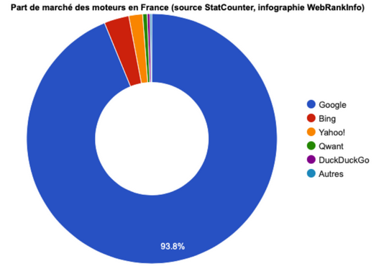
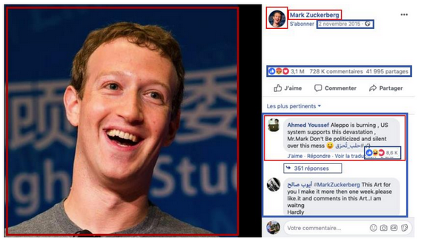
L’économie des données

Slide 5
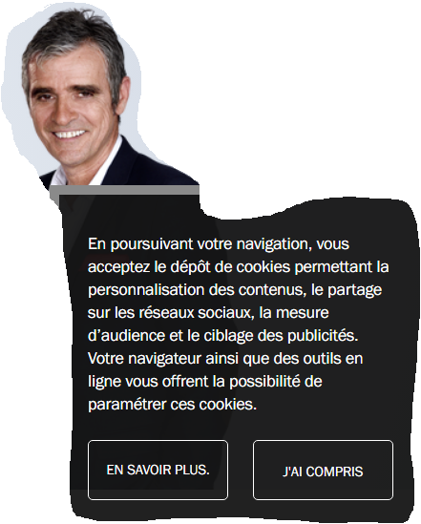

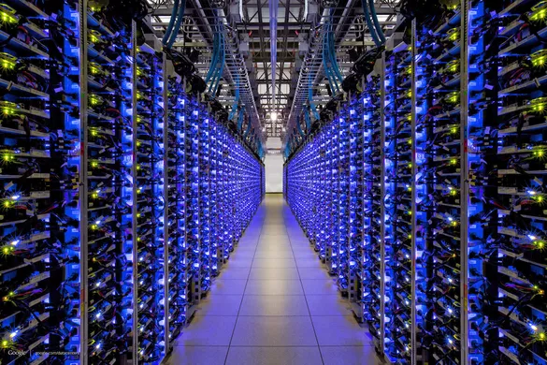
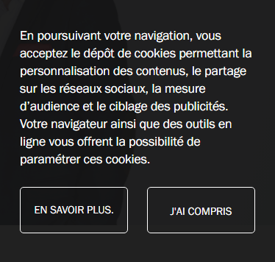
La collecte et le stockage des données
Collecte
Stockage

Slide 6
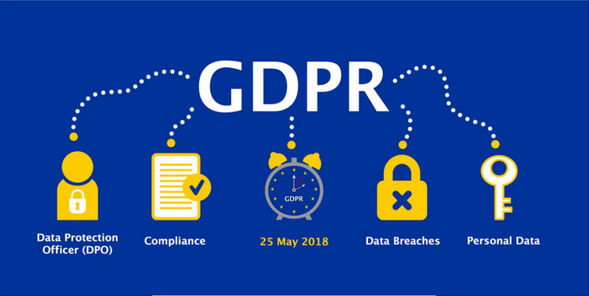
L’aspect juridique des données d’Internet

Slide 7



L’anonymat sur Internet

Slide 8

Conclusion

